Slide 1
Kirche Frechenrieden
Im Sommer 2002 hat Kirchenmaler Harzenetter aus Sontheim Hermann Simon die komplette Kirche mit der gesamten Ausstattung, den Bildern, der Figuren usw. erklärt.
Leider ist er 2004 in Ägypten beim Urlaub verstorben.

Slide 2
Kirchenmitgliederversammlung am
18. Juni 1911: Beschlussvorschlag:
3 Fragen wurden erörtert:
Soll die Kirche restauriert werden?
Soll die Kirche erweitert werden?
Soll eine neue Kirche gebaut werden?
(So ein Unsinn!)
Projekt 2 Erweiterung: Laut Abstimmung waren 28 Stimmen dafür, jedoch der Platz beschränkt für cirka 6 Meter und zudem gibt es nichts Schönes.

Slide 3
Warum Gordian und Epimach? Illergaugraf Waning gab im Jahre 838 n.Chr. den Weiler Rieden an das Kloster in Kempten. Vermutlich um den Besitz zu festigen, wurde eine Holzkirche gebaut und den Kemptener Schutzheiligen Gordian und Epimach geweiht.

Slide 4
Heiliger Gordian und Heiliger Epimach Nach der Legende stirbt Epimach unter Decius im Jahr 251 n.Chr. in Alexandria nach grausamen Marten im unterirdischen Gefängnis, zum Feuertod verurteilt. Gordian wird erst unter Kaiser Julian Apostata (361 n.Chr.) in Rom enthauptet, nachdem seine ganze Familie getauft worden war. Sein Leib wurde den Hunden vorgeworfen, blieb aber bis zur Bestattung unversehrt. Mit den Überesten von Epimach, die von Alexandrien nach Rom gebracht wurden, wurde er in einer Katakombe beigesetzt. Von daher werden beide zusammen genannt. Beide Reliquien wurden 774 durch Königin Hildegard nach Kempten gebracht. Gordian wird als Ritter dargestellt, Epimach als Bischof.

Slide 5
1929 Diözesan- archiv Augsburg

Slide 6
Abt Rupert Neß geb. 1670 gest. 1740 1735 bis 1740 Kirche im Rokokostil restauriert

Slide 7
Kirche vor 1920

Slide 10
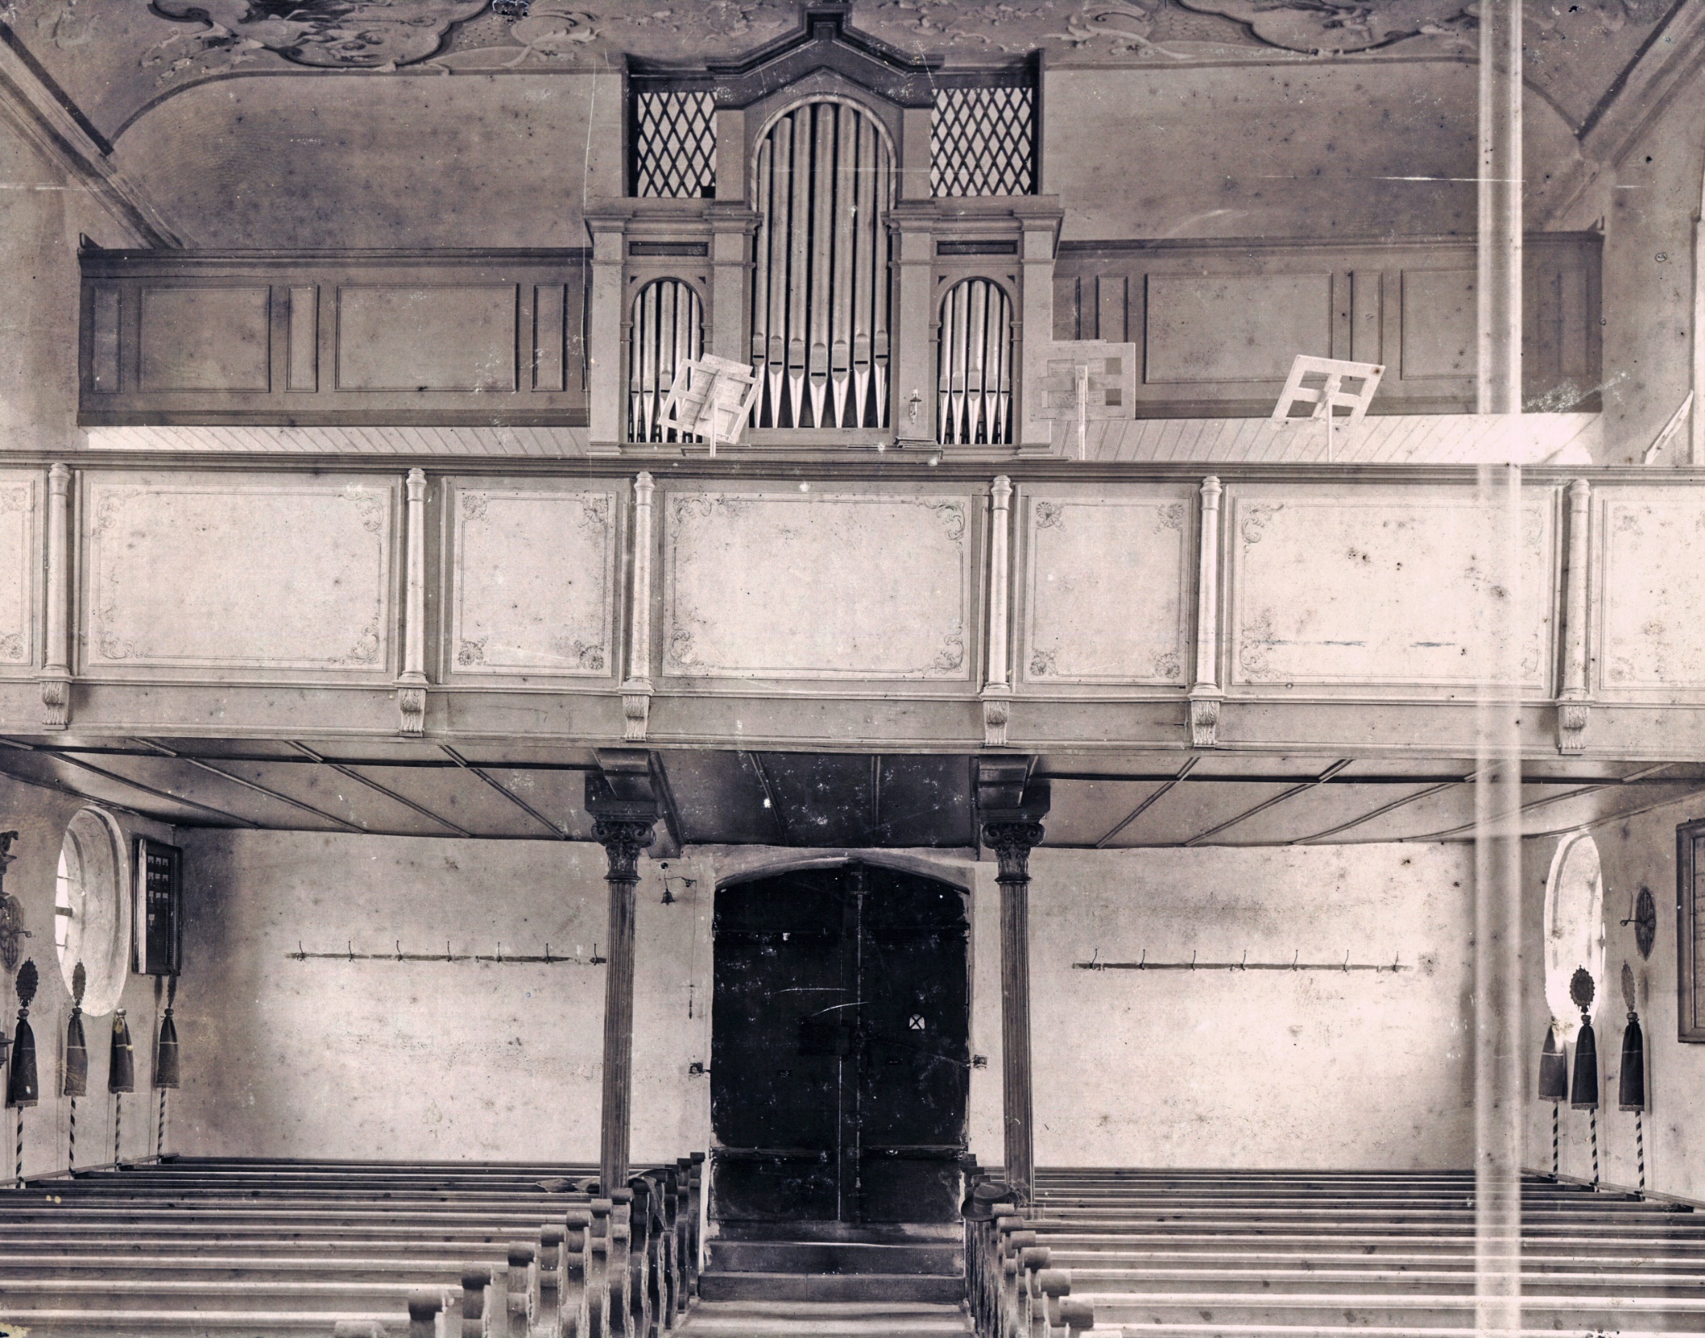

Slide 12
Hochaltar von 1920 Neubarock Links Hl. Gordian Rechts Hl. Epimach Mutter Gottes reicht Dominikus den Rosenkranz Altarbilder von Johann Kaspar Obergünzburg 1861

Slide 13
Seitenaltar rechts Martyrium des Hl. Sebastian Rechten Hand Sieges- palme (Sieg über Leben und Tod) Oben Herz Mariä Andachtsform

Slide 14
Linker Seitenaltar Marienaltar Anbetung des Hl. Kreuzes Jesu durch Kaiserin Helena Oben die Verehrung des Herzens Jesu

Slide 15
Taufstein Jahr?

Slide 16
Kanzel aus dem 19. Jhdt Neuromanischer Stil (erdige Farben)

Slide 17
Deckengemälde im Chorraum Kirche mit den 4 Erdteilen Verehrung des Hl. Sakraments durch alle Stände und Erdteile

Slide 18
Gemälde in der Mitte des Langhauses Verehrung des HL. Kreuzes durch Kaiserin Helenas und Kaiser Heraklius (teilweise Hauggfiguren)

Slide 19
Bild Mitte hinten Maria als Fürbitterin der Hilfesuchenden: Sanitatem (Gesundheit des Leibes und der Seele) Caritatem (irdische und himmlische Liebe) Bonam mortem (Gnädigen Tod) Officium (Wohlwollen) im Leben und im Tod) Oben: Lumen fiat – Es werde Licht

Slide 20
Bild in der Mitte vorne Rosenkranzmadonna mit dem Hl. Dominikus und Katharina von Siena. Maria reicht dem Dominikus einen Rosen- kranz und erklärt ihm dessen Gesätze. Oben im Bild die Drei- faltigkeit

Slide 21
Heiliger Alexander (vorne links) Ottobeurer Kirchen- patron

Slide 22
Heiliger Theodor (vorne rechts) Ottobeurer Kirchen- patron

Slide 23
Heiliger Gordian (Mitte links) Kirchen- patron Frechen- rieden

Slide 24
Heiliger Epimach (Mitte rechts) Kirchen- patron Frechen- rieden

Slide 25
Heiliger Benedikt (hinten links) Ordensgründer der Benediktiner (Patron Europas)

Slide 26
Heilige Scholastika (hinten rechts) Zwillingschwester von Hl. Benedikt Ordensgründerin des weiblichen Ordens der Benediktinerinnen

Slide 27
Heiliger Konrad von Parzham Johannes Birndorfer verzichtete auf den großen Bauernhof und wurde mit 30 Jahren Kapuziner in Altötting. 41 Jahre versah er den Pfortendienst. Gebetseifer, Dienstbereitschaft, Frömmigkeit und aufopfernde Liebe für Wallfahrer, Wanderer und Arme prägten sein Leben.

Slide 28
Jesus mit dem Jesuskind auf dem Arm Barockfigur aus dem 20. Jahrhundert Erst seit der Barockzeit wird Jesus so dargestellt. In der Hand hält er eine Lilie mit blühendem Stab.

Slide 29
Heiliger Isidor (Patron der Bauern) Als Bauer von Madrid (geb. 1070) zeichnet er sich durch eifrige Gebetsübung, Wohltätigkeit und treue Pflichterfüllung aus. Er stirbt eines heiligen Todes, wird aber erst von Papst Gregor XV. 1628 heiliggesprochen. Attribute: Pflug, Sense, Gabel, Dreschflegel oder wie hier Spaten

Slide 30
Theresia vom Kinde Jesu, die kleine Theresia Geb. 1873 Dargestellt im Karme- literinnenhabit mit Rosen und Kreuz im Arm. (Die Liebe zu Gott wird an der Liebe zum Nächsten gemessen.)

Slide 31
Maria Immaculata (vor der Geburt Jesu) auf der Weltkugel mit Mondsichel. Die Schlange umfasst die Weltkugel. Maria zertritt deren Kopf. (Kreuzwegstationen 11 bis 14; die 14. von 1922)

Slide 32
Herz Jesu (Spätbarock) Kreuzwegstationen 1 bis 6

Slide 33
Jesus mit der schmerzhaften Mutter Neugotischer Stil aus dem 19. Jhdt. Kreuzwegstationen 7 bis 10 Die Kreuzwegstationen stammen aus dem Jahr 1782 (reiche Rokokorahmen)

Slide 34
Die tragbare Maria

Slide 35
Beichtstuhl aus dem Jahr 1984 (Neubarock)

Slide 36
Stuhlwangen geschnitzt mit Arkanthusornamenten Um das Jahr 1780

Slide 37
Heiliger Ulrich (Kirchenpatron von Augsburg)

Slide 38
Heiliger Josef mit dem Jesuskind auf dem Arm Gespendet von Leonhard und Genovefa Merk, Altisried

Slide 39
Die Orgel aus dem Jahr 1963 21 Register Preis: 55.500 DM Fa. Karl Aich- stetten 2004 general- saniert, Fa. Lang aus Irsee: 19.000 €

Slide 40
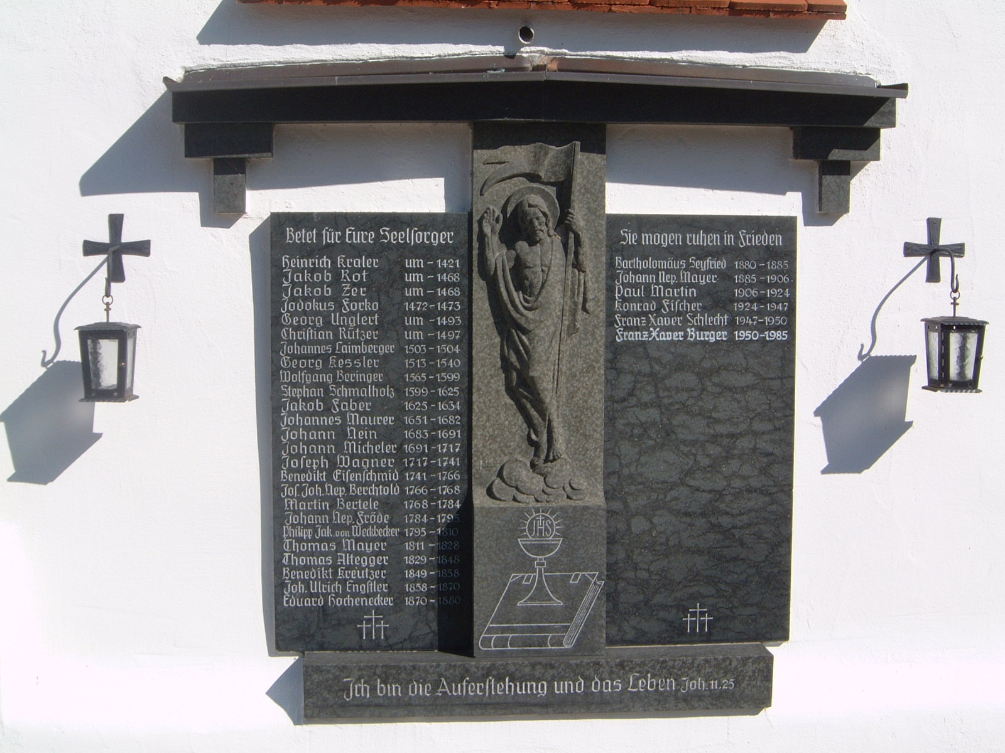

Slide 42
